Slide 1
网络流

Slide 2
声明
我不生产知识，我只是辛勤的搬运抄袭工
看见我就知道这个PPT不会很难
该PPT以知识点为主，经典板题为辅
如果大佬不想浪费时间的可以自由离场
如果你想体会切题的快感老题的熟悉感也可以自由的留下
我是思想的矮子，实践？没有实践。故欢迎打脸

Slide 3
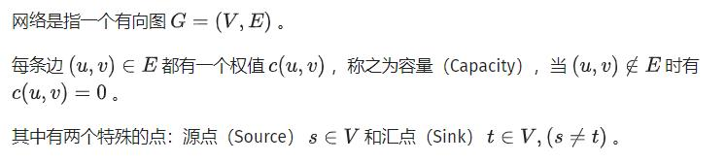
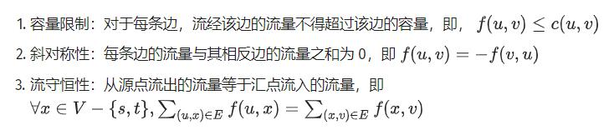
网络流简介
网络
流

Slide 4
网络流一般问题
最大流
我们有一张图，要求从源点流向汇点的最大流量（可以有很多条路到达汇点），就是我们的最大流问题。
最小费用最大流
最小费用最大流问题是这样的：每条边都有一个费用，代表单位流量流过这条边的开销。我们要在求出最大流的同时，要求花费的费用最小。
最小割
割其实就是删边的意思，当然最小割就是割掉 X条边来让S跟T不互通。我们要求X条边加起来的流量综合最小。这就是最小割问题。

Slide 5
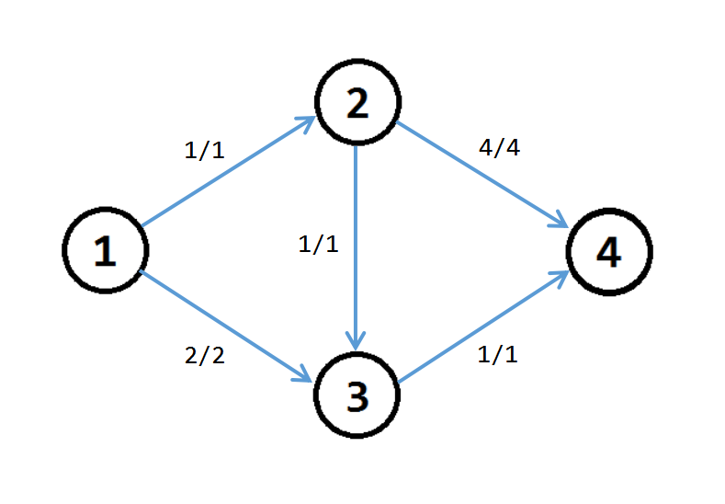
Edmond-Karp 动能算法 （EK 算法）
这个算法很简单，就是 BFS 找增广路 ，然后对其进行 增广 。
我们从源点一直 BFS 走来走去，碰到汇点就停，然后增广（每一条路都要增广）。我们在 BFS 的时候就注意一下流量合不合法就可以了。
然后按照我们找的增广路再重新走一遍。走的时候把这条路的能够成的最大流量减一减，然后给答案加上最小流量就可以了。
再讲一下 反向边 。增广的时候要注意建造反向边，原因是这条路不一定是最优的，这样子程序可以进行反悔。假如我们对这条路进行增广了，那么其中的每一条边的反向边的流量就是它的流量。
我真的用EK写过网络流题

Slide 6
Dinic
每次增广前，我们先用 BFS 来将图分层。设源点的层数为 ，那么一个点的层数便是它离源点的最近距离（不指流量）。
通过分层，我们可以干两件事情：
1.如果不存在到汇点的增广路（即汇点的层数不存在），我们即可停止增广。
2.确保我们找到的增广路是最短的。

Slide 7
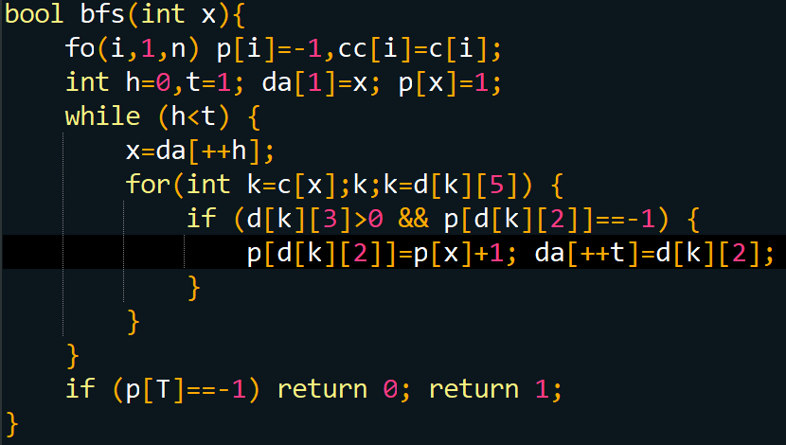
Dinic

Slide 8
Dinic
DFS 找增广路的过程。
我们每次找增广路的时候，都只找比当前点层数多 的点进行增广（这样就可以确保我们找到的增广路是最短的）。
两个优化：
多路增广 ：每次找到一条增广路的时候，如果残余流量没有用完怎么办呢？我们可以利用残余部分流量，再找出一条增广路。这样就可以在一次 DFS 中找出多条增广路，大大提高了算法的效率。
当前弧优化 ：如果一条边已经被增广过，那么它就没有可能被增广第二次。那么，我们下一次进行增广的时候，就可以不必再走那些已经被增广过的边。

Slide 9
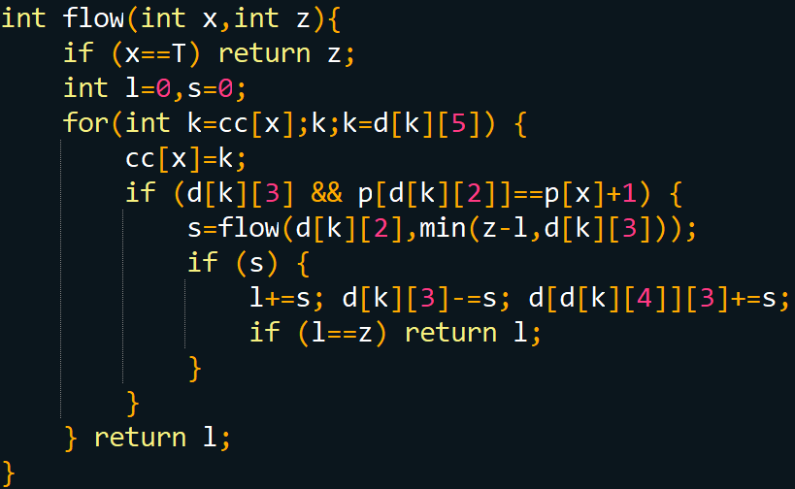
Dinic

Slide 10
Dinic
时间复杂度
设点数为n，边数为m，那么 Dinic 算法的时间复杂度是O((n^2)*m)，在稀疏图上效率和 EK 算法相当，但在稠密图上效率要比 EK 算法高很多。
特别地，在求解二分图最大匹配问题时，可以证明 Dinic 算法的时间复杂度是O(m√n)。

Slide 11
SAP+GAP
sap
基础思路还是残余网络分层，寻找增广路。和Dinic思路类似。
与dinic的区别是就地重标号
Gap优化：
gap[i]表示dep[x]=i节点的个数。
如果一次重标号时，出现gap[i]=0，即出现断层，则源点到汇点之间出现断路，到达不了，结束算法。
当前弧优化：与Dinic类似

Slide 12
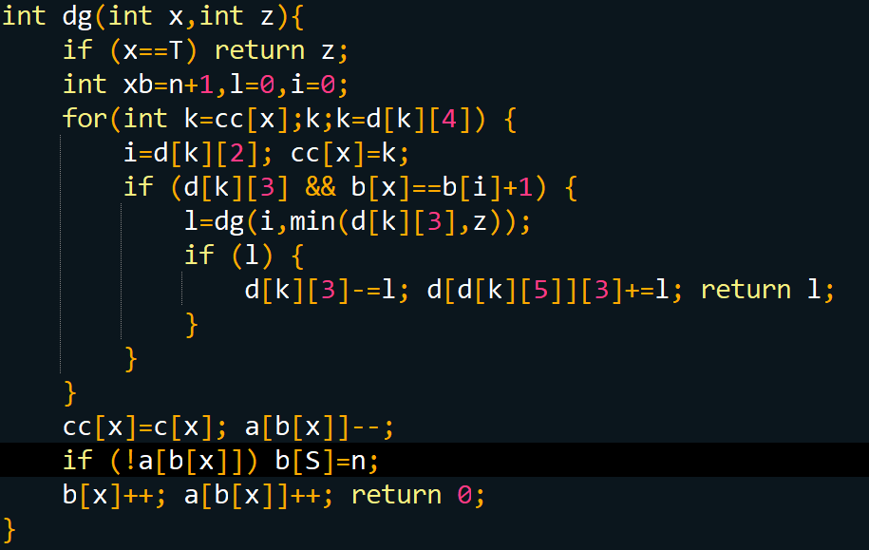
SAP+GAP

Slide 13
例题
题目：
现在，若已知一个计算机网络中各路由器间的连接情况，以及各个路由器的最大吞吐量（即每秒能转发的数据包数量），假设所有数据包一定沿最短路径转发，试计算从路由器1到路由器n的网络的最大吞吐量。计算中忽略转发及传输的时间开销，不考虑链路的带宽限制，即认为数据包可以瞬间通过网络。路由器1到路由器n作为起点和终点，自身的吞吐量不用考虑，网络上也不存在将1和n直接相连的链路。
n<=500，m<=100000，d,c<=10^9

Slide 14
题解
热身板子题
先跑最短路，留下在最短路中的边。
将n个点拆成2n个点，边的容量为原来点的吞吐量
对应最短路上的边新建边，容量为Inf。
然后处理一下s和t即可。
直接跑最大流

Slide 15
题目
Alice 和 Bob 居住在一个由 N 座岛屿组成的国家，岛屿被编号为 0 到 N−1。某些岛屿之间有桥相连，桥上的道路是双向的，但一次只能供一人通行。其中一些桥由于年久失修成为危桥，最多只能通行两次。
Alice 希望在岛屿 a1​ 和 a2​ 之间往返 an​ 次（从 a1 到 a2 再从 a2 到 a1 算一次往返）。同时，Bob 希望在岛屿 b1​ 和 b2​ 之间往返 bn​ 次。这个过程中，所有危桥最多通行两次，其余的桥可以无限次通行。请问 Alice 和 Bob 能完成他们的愿望吗？
4<=n<50 an,bn<=50

Slide 16
题解
我们可以先根据题意，按原图建模
但这样直接跑出来的最大流回应问题
1.b2>T的部分流量可能来自a1，同理a2>T的部分可能来自b1
2.危桥只能走一次，但这样可能会正反走两次。
解决方法：交换b1​,b2​（S连b2，b1​连T），重新建图，再跑最大流。只有两次均满流才一定存在可行方案。
证明可以自己画图

Slide 17
最小割
定义：
一个 s-t 割 C = (S, T) 是一种 V 的划分使得 s ∈ S, t ∈ T。C 的割集是集合 {(u,v) ∈ E,u ∈ S,v ∈ T}
最大流最小割定理：
从源点到目标点的最大的流量等于最小割的每一条边的和。即对于一个如果移除其中任何一边就会断开源点和目标点的边的集合的边的容量的总和。

Slide 18
例题
题目：
在一个有n*m个方格的棋盘中，每个方格中有一个正整数。
现要从方格中取数，使任意2个数所在方格没有公共边，且取出的数的总和最大。试设计一个满足要求的取数算法。求取数的最大总和。
1<=n,m<=30

Slide 19
题解
又是热身板题
首先，相邻的只能出现一个，每个点要么选，要么不选。所以不难想到最小割
所以，将棋盘黑白染色后，将某种颜色的格子从源点连过去，容量为方格上的数，另一部分点连向汇点，容量为方格上的数。接着，相邻的点之间连边，因为这个不能割开，所以容量为INF
这样连完边，如果一个点要选，那么，他必然要割开和他相邻的点，那么，相邻的点和汇点的连边就会被割掉，这就是减少的总和
所以，答案就是所有数的总和减去最小割

Slide 20
题解
另一种理解：
首先对棋盘黑白染色，建二分图，在相邻的格子之间连边。
注意到我们要求的其实是 二分图的最大权独立集。
又有 （二分图）最大独立集 = 点权和 - 最大权匹配，所以我们只需要求出最大匹配就好了。

Slide 21
题目
给出一个矩阵
每次可以对该矩阵进行两种操作：
行交换操作：选择矩阵的任意两行，交换这两行（即交换对应格子的颜色）
列交换操作：选择矩阵的任意两列，交换这两列（即交换对应格子的颜色）
游戏的目标，即通过若干次操作，使得方阵的主对角线(左上角到右下角的连线)上的格子均为黑色。
判断是否有解
N<=200

Slide 22
题解
可以发现
同一列的黑块换不出这一列。行也一样 根据题目要求，可以得出:一行（或一列）中，只有一个黑块参与了匹配。
因为每行每列需要对应，所以黑点所在行列直接连边，直接跑网络流即可。
二分图匹配也可。
答案就是直接判断最大流/最大匹配是否为n
真是简单又自然

Slide 23
例题
有m个实验，每个实验只可以进行一次，但会获得相应的奖金，有n个仪器，每个实验都需要一定的仪器，每个仪器可以运用于多个实验，但需要一定的代价，求最大收益与方案。
n,m<=50

Slide 24
题解
构图：
对于每个实验，连一条从s到实验，边权为实验利益的边。
对于每个需要的仪器，连一条从实验到器材，边权为INF的边。
对于每个仪器，连一条从器材到t，边权为器材耗费的边。
求最小割即最大流，然后用实验利益总和减去最大流即为最大净收益。
方案：
我们可以考虑枚举删除器材和t之间的边，如果删去后的最大流和原来的最大流的差值等于这条边的边权，那么这条边就是必须满流的，也就是这个器材是必要的。再根据需要的器材我们容易知道要做的实验有哪些。

Slide 25
题解
建图解释：
对于一个实验与其对应的器材，如果获得了奖金，那么一定要付出代价（割去器材-T的边)，入股不付出代价，就不获得奖金（割去S-实验的边），所以我们可以发现，奖金和代价是有我无他的关系，故可以容易建出最小割图。
其实这道题就是最大闭合子图板题

Slide 26
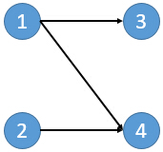
最大权闭合子图
引入闭合子图的概念 : 通俗点说就是选出一个图的子图，使得子图中的所有点出度指向的点依旧在这个子图内，则说明此子图是闭合子图。
最大权闭合子图 : 假设每个点具有点权值，在一个图的所有闭合子图中，点权之和最大的即是最大权闭合子图。
算法流程：
先抽象出一个超级源、超级汇
将权值为正的点和超级源点连接、容量为权值
将权值为负的点和超级汇点连接、容量为权值的绝对值
然后除了源、汇之外的点直接按原来的边连，容量为无穷大（原边不可割）
最大权闭合子图权值 = 所有权值为正的权值之和 - 最大流

Slide 27
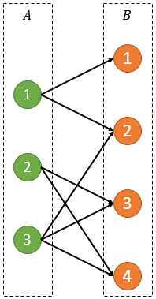
最大权闭合子图
先回忆刚刚的题目
我们可以发现，对于实验与器材的关系，连边后就是一个闭合子图
类似右图，我们可以把集合A看做实验，B看作器材

Slide 28
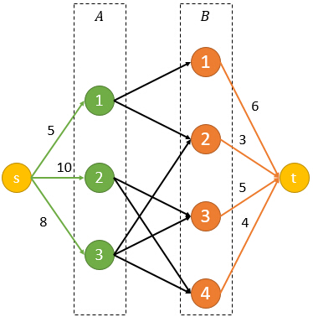
最大权闭合子图
把刚刚的图转为网络流图
结论：最大权闭合子图的权值等于所有正权点之和（指S-A）减去最小割

Slide 29
最大权闭合子图
证明：
首先由割的容量C(S,T)=T中所有正权点的权值之和+S中所有负权点的权值绝对值之和。
闭合子图的权值W=S中所有正权点的权值之和-S中所有负权点的权值绝对值之和。
则有C(S,T)+W=T中所有正权点的权值之和+S中所有正权点的权值之和=所有正权点的权值之和。
所以W=所有正权点的权值之和-C(S,T)
由于所有正权点的权值之和是一个定值，那么割的容量越小，W也就越大。因此当C(S,T)取最小割时，W也就达到了最大权。

Slide 30
题目
植物大战僵尸
一个n*m的格子，每个格子里有一个植物，每个植物有两个属性：（1）价值；（2）保护集合，也就是这个植物可以保护矩阵中的某些格子。
现在你是僵尸，你每次只能从(i,m) 格子进入，从右向左进攻，必须先攻击靠近右方的植物。若一个格子是被保护的那么你是不能进入的。每进入一个格子则吃掉该格子的植物并得到其价值（价值有可能是负的)。注意，每次在进入一行后还可以再退到最右侧然后再换一行吃别的。问最大价值是多少？

Slide 31
题解
很容易想到，如果一个植物被另一个植物保护，那么必须吃掉另一个植物，才能吃掉这个植物，所以，很显然顺序是需要考虑的，但又发现，如果多个植物可以互相保护也就是连成环，很显然这些植物都是无敌的。
这种类型很容易就联想到最小割模型（最大权闭合子图），又因为环上植物无敌，所以不去考虑环上植物，那么把环上的扔掉即可
所以我们可以用Tarjan先去掉强连通分量,然后递归把所有不能吃的植物保护的植物都标记掉.标记结束后把剩下能吃的植物与源点汇点,以及在彼此之间连边,跑最大流即可。

Slide 32
网络流之其它
匹配 : 在 G 中两两没有公共端点的边集合 M⊆E
边覆盖：在 G 中的任意顶点都至少是 F 中某条边的端点的边集合F⊆E （边覆盖所有点）
独立集：在 G 中两两互不相连的顶点集合 S⊆V
顶点覆盖：在 G 中的任意边都有至少一个端点属于 S 的顶点集合 S⊆V （顶点覆盖所有边）
与之对应的，有最大匹配 M​max​​，最小边覆盖 F​min​​，最大独立集 S​max​​、最小顶点覆盖 S​min​​ 的概念。

Slide 33
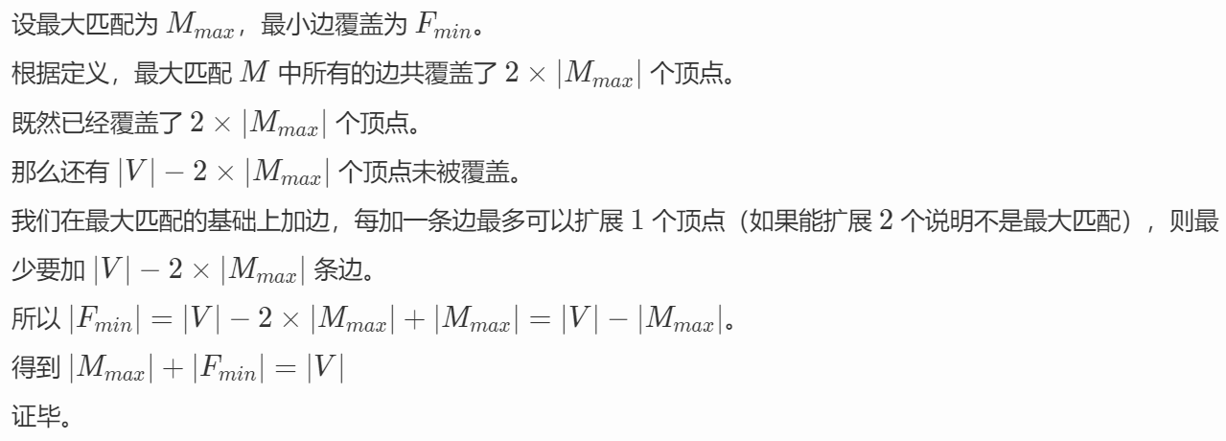
最大匹配与最小边覆盖
结论：最大匹配数 + 最小边覆盖数 = 顶点数

Slide 34
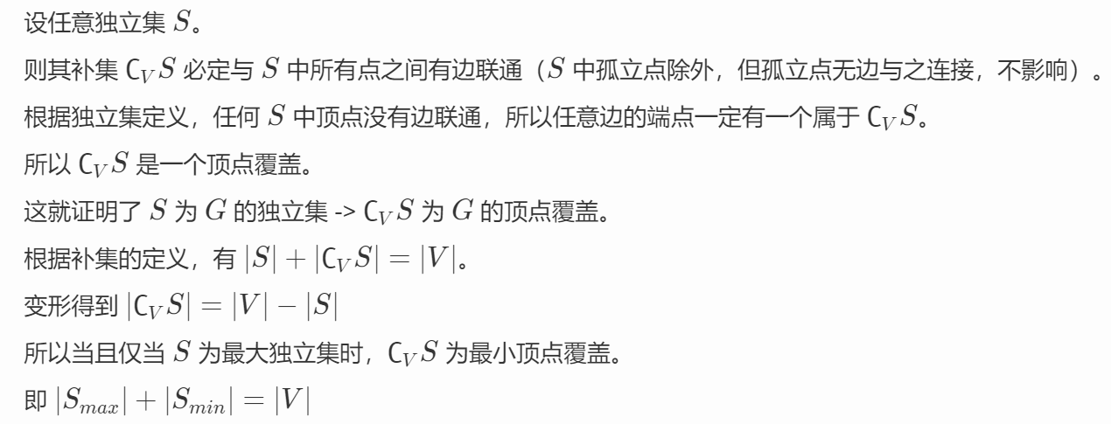
最大独立集与最小顶点覆盖
最大独立集数 + 最小顶点覆盖数 = 顶点数
这里的集合都是针对顶点的集合。

Slide 35
求解
借助这些关系，对于有最大匹配与最小边覆盖，最大独立集与最小顶点覆盖，求解出一个就可以求解出另一个。 对于最大匹配问题，二分图可以转化为网络流，一般图则一般用开花树（Edmonds）算法解决。 而对于最大独立集和最小顶点覆盖，却无法高效求解，他们是NP困难的。不过，对于二分图而言：
最大匹配数 = 最小顶点覆盖数。
求最小点覆盖：从右边所有没有匹配过的点出发，按照增广路的“交替出现”的要求DFS。最终右边没有访问过的点和左边访问过的点组成最小点覆盖。

Slide 36
网络流
建模套路
给出矩阵，看作邻接矩阵，转为二分图来理解（uvaoj11419、ZJOI 矩阵游戏）
给出矩阵，黑白染色，再把两种颜色的看成二分图（骑士共存问题、清华集训 2017 无限之环）
与 “阶段” 有关的匹配问题，按照阶段拆点建图。有时候阶段对应点很多，要动态开（SCOI 修车，NOI 美食节）
二分图完美匹配等价于置换，利用置换循环的关系帮助思考（ZJOI 矩阵游戏）

Slide 37
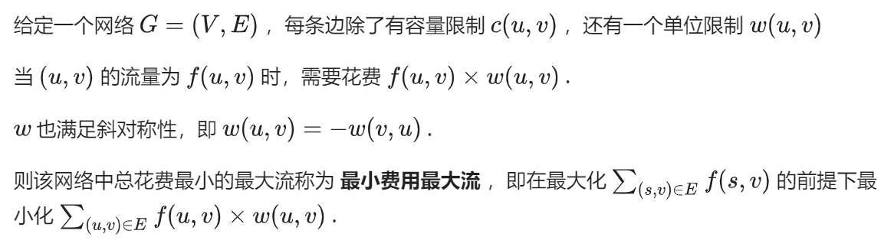
费用流

Slide 38
MCMF 算法
在最大流的 EK 算法求解最大流的基础上，把 用 BFS 求解任意增广路 改为 用 SPFA 求解单位费用之和最小的增广路即可
相当于把单位费用作为边权，在残存网络上求最短路
代码比较简单且显然

Slide 39
Dijkstra代替spfa
关于spfa 他死了
Dijkstra同样是最短路算法，所以他也可以跑费用流，但dijkstra不可以跑负权边。
所以我们考虑将它的边权扩大，使其非负。
我们考虑将每一个点增加一个值，那么转移就变为disv​=disu​+w+hu​−hv
我们容易地发现，不管最后路径是怎么样的，真正的dis u=直接求出的disu-（h begin-h end）
接下来我们需要确定hi，我们可以考虑将上一次的dis当做hi​(每次hi​+=disi​)

Slide 40
Dijkstra代替spfa
证明：
假设现在有一条从x指向y的有向边。
1.如果它的权值为正，则显然w+hx-hy>=0;
2.如果它的权值为负，因为hi+=disi，所以之前必定存在某次增广是由y走向x，disy​+w==disx​(w>=0)，0=disx-w-disy，此时disx、disy已经被我们加入h中，所以hx-hy-w>=0，-w是这条边的权值，故依然为非负。
所以我们就可以用堆优化了，更快，更强，更稳定

Slide 41
ZKW费用流
记Di为从S出发到i的最短路
最短路算法保证, 算法结束时对于任意存在弧(i,j)满足Di+cij≥Dj ① 且对于每个j至少存在一个i使得等号成立 ② 算法结束后, 恰在最短路上的边满足 Dj=Di+cij
在最小费用流的计算中,我们每次沿 Dj=Di+cij的路径增广 增广会让流量减小，会让部分的弧变得没有流量（即暂时不存在了） 是不会破坏①，但可能会破坏②的 这可能使我们找不到每条边都满足 Dj=Di+cij 新的增广路
普通费用流的方法是：每次增广再使用 SPFA等方法重新计算D 这无疑是一种浪费

Slide 42
ZKW费用流
Di+cij≥Dj ⇔ Di−Dj+cij≥0 ① Di+cij=Dj ⇔ Di−Dj+cij=0 ② 对于一个顶标D，我们可以不断的dfs找Di−Dj+cij=0的增广路径
假设我们当前dfs失败 即使失败还是有一些点能满足Di−Dj+cij=0的 这些点被我们当前dfs到了 我们记这些点的点集为V
找到Δ=min{Di−Dj+cij} | i∈V,j∉V,flow ij>0
然后我们对 ∀i∈V, D’i=Di−Δ
条件①②均没有被破坏

Slide 43
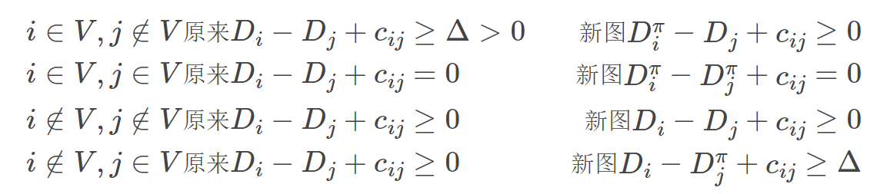
ZKW费用流
可以发现第一类弧中一定有至少一条满足 原来Di−Dj+cij=Δ 新图D’i−Dj+cij=0 即至少有一条新的边进入了 Dj=Di+cij的子图

Slide 44
例题
一个餐厅在相继的 n 天里，每天需用的餐巾数不尽相同。假设第 i 天需要 ri 块餐巾。餐厅可以购买新的餐巾，每块餐巾的费用为 P 分；或者把旧餐巾送到快洗部，洗一块需 M 天，其费用为 F 分；或者送到慢洗部，洗一块需 N 天，其费用为 S 分（S<F）。
每天结束时，餐厅必须决定将多少块脏的餐巾送到快洗部，多少块餐巾送到慢洗部，以及多少块保存起来延期送洗。但是每天洗好的餐巾和购买的新餐巾数之和，要满足当天的需求量。
试设计一个算法为餐厅合理地安排好 n 天中餐巾使用计划,使总的花费最小。
1<=n<=1000

Slide 45
题解
建一个S,T，Xi表示当天用完后剩下这么多餐巾纸，Yi表示当天需要这么多餐巾纸。
S向Xi，连一条为ri的边，不需要花费，Yi向T连一条ri的边，不需要花费。
S向Yi，连一条无限流量的边，花费为P，表示花P的钱可以买。
Xi可以连到Yi+m，Yi+n，花费分别为F，S。
Xi向Xi+1连一条流量无限，花费为0的边
这里就是所有的构图。
一个详细的解释：https://www.cnblogs.com/five20/p/8417493.html

Slide 46
题目
有N个厨师M道菜，第i个厨师烧第j道菜要他t[i][j]分钟。
如果一个同学点的菜是某个厨师做的第k道菜，则他的等待时间就是这个厨师制作前k道菜的时间之和。
而总等待时间为所有同学的等待时间之和。
给出点菜信息：有 pi 个同学点了第i种菜品（i=1, 2, ..., n）。问所有同学的总等待时间最小是多少？
n <= 40, m <= 100, p <= 800, ti,j <= 1000

Slide 47
题解
建图
对于每个菜建立一个点，源点向其连一条流量为需求量，费用为０的边。
然后再建一层点，分别表示第j个厨师做倒数第i道菜。向汇点连一条流量为１费用为０的边。
假设有一个点表示第j个厨师做倒数第k道菜，那么对于菜i，向其连一条流量为１，费用为k×a(i,j)的边。这表示第j个厨师做的倒数第k道菜是菜i，那么就要做a(i,j)这么长的时间，有k个人要等这么长的时间。

Slide 48
题解
但是这样连边的数量太大了，会超时。
由于我们跑一次spfa只能找出一次增广路，所以我们可以暂时不连不需要的边。
一开始，我们把所有厨师做倒数第１道菜与所有菜连好，然后找一条增广路，这条增广路上一定经过了一个点，表示第j个厨师做倒数第１道菜，于是我们添加点（第j个厨师做倒数第２道菜），与汇点和所有菜连边，以此类推。

Slide 49
费用流其它
其实还有spfa多路增广费用流，据说会快很多，而且也不难，就是把单路增广的bfs改成dinic就可以了，由于网上的介绍不多应用不是很广泛，学起来也不难，所以这里就没有提及了。

Slide 50
上下界网络流
分类：
无源汇网络可行流（循环流）
有源汇网络可行流
有源汇网络最大流
有源汇网络最小流
大致思想：
我们把下界非 0 的弧拆成必要弧和附加弧。必要弧一定要满流，附加弧不一定。 如何让必要弧满流？用附加源点。用 Dinic 找出从 S 到 T 的最大流，如果所有和 S, T 相关的边都 满流，则求出了一个可行流。

Slide 51
无源汇可行流
以前写的最大流默认的下界为0，而这里的下界却不为0，所以我们要进行再构造让每条边的下界为0，这样做是为了方便处理。对于每条边有一个上界容量up和一个下界容量low，我们让这条边的容量下界变为0，上界为up-low。可是这样做了的话流量就不守恒了，为了再次满足流量守恒，即每个节点"入流=出流”，我们增设一个超级源点st和一个超级终点sd。我们开设一个数组du[]来记录每个节点的流量情况。
du[i]=in[i]（i节点所有入流下界之和）-out[i]（i节点所有出流下界之和）。
当du[i]大于0的时候，st到i连一条流量为du[i]的边。
当du[i]小于0的时候，i到sd连一条流量为-du[i]的边。
最后对（st，sd）求一次最大流即可，当所有附加边全部满流时（即maxflow==所有du[]>0之和），有可行解。

Slide 52
有源汇可行流
有源汇可行流可以看做无源汇可行流中加入两个特殊点 与 ，且流出 的流量比如等于流入 的流量 —— 我们增加一条从T到S的容量为正无穷的边，使S与T也满足流量平衡条件，即可转化为无源汇可行流。

Slide 53
有源汇最大流
首先，使用有源汇可行流算法，判断是否有解。如果有解，残量网络的状态即为一组可行解。此时所有原图中边的下界均已满足，而这些下界的满足是由与超级源汇点S与T相连的边实现的。考虑直接从S向T增广 —— 因为S没有入边，并且T没有出边，所以S到T的增广路不可能经过S或T。并且T到S的边也不会影响增广。即，直接从S向T增广不会破坏已经满足的下界，且答案一定合法。
在求出可行流之后，直接在残量网络上求S到 T的最大流即可。

Slide 54
有源汇最小流
类似最大流，首先也要求出可行流，并且得到S到T的流量，即求可行流时连接的从S到T的边的流量。
我们的最优化目标是使S到T的流量最小，即希望从可行流中尽量减去一些从S到T的流量，为了求出在满足流量平衡的情况下能减少的流量，我们从T向S增广，此时得到的T到S的最大流即为S到的T流量中能减去的最大的流量。
在求解可行流时，多加入的T到S的边会使T到S的最大流总是正无穷，我们必须删掉这条边，才能保证从T到S增广时只经过原图中的边。

Slide 55
例题
现在有个 N × M 的空棋盘，要往格子里摆棋子。每个格子可以摆一个棋子，但是每行每列都有各自的棋子数目的上限和下限。
小 S 提出了个他喜欢的摆放方案，不一定合法，但不会超过上限限制。
小 W 需要找到一个合法的方案，使得跟小 S 的方案状态不同的格子数目最少。一个格子如果在一个方案中摆了棋子，但在另一个方案中没摆棋子，则视为状态不同。两个方案摆放的棋子数目可以不相同。
小S的原始棋盘中有K个棋子。
1 ≤ N,M ≤ 50 .
50%的数据，K=0

Slide 56
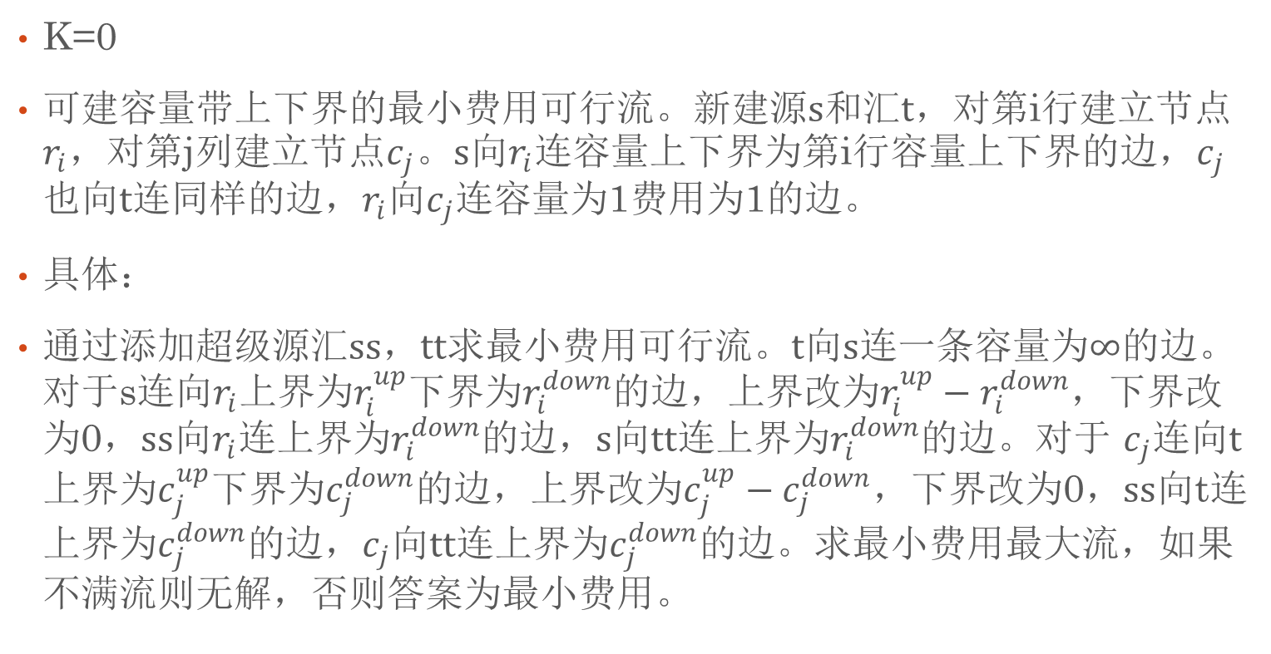
题解
K=0
可建容量带上下界的最小费用可行流。新建源$s$和汇$t$，对第i行建立节点$r_{i}$，对第j列建立节点$c_{j}$。$s$向$r_{i}$连容量上下界为第i行容量上下界的边，$c_{j}$也向$t$连同样的边，$r_{i}$向$c_{j}$连容量为1费用为1的边。
具体：
通过添加超级源汇$ss，tt$求最小费用可行流。$t$向$s$连一条容量为$∞$的边。对于s连向$r_{i}$上界为$r_{i}^{up}$下界为$r_{i}^{down}$的边，上界改为$r_{i}^{up}−r_{i}^{down}$，下界改为0，$ss$向$r_{i}$连上界为$r_{i}^{down}$的边，$s$向$tt$连上界为$r_{i}^{down}$的边。对于 $c_{j}$连向$t$上界为$c_{j}^{up}$下界为$c_{j}^{down}$的边，上界改为$c_{j}^{up}−c_{j}^{down}$，下界改为0，$ss$向t连上界为$c_{j}^{down}$的边，$c_{j}$向$tt$连上界为$c_{j}^{down}$的边。求最小费用最大流，如果不满流则无解，否则答案为最小费用。

Slide 57
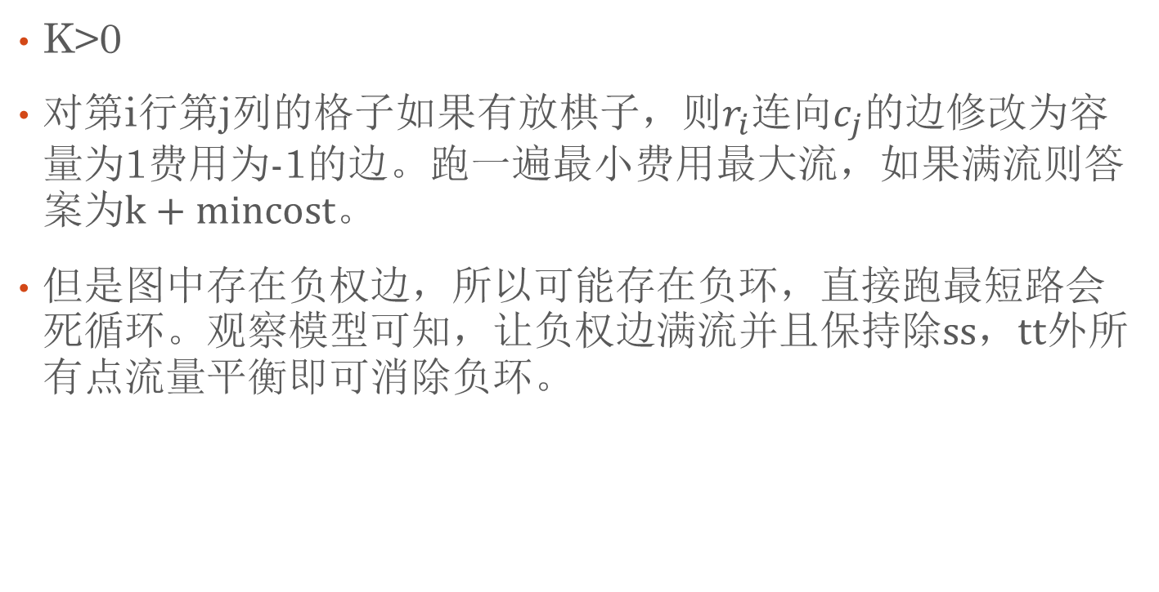
题解
K>0
对第i行第j列的格子如果有放棋子，则$r_{i}$连向$c_{j}$的边修改为容量为1费用为-1的边。跑一遍最小费用最大流，如果满流则答案为$k+mincost$。
但是图中存在负权边，所以可能存在负环，直接跑最短路会死循环。观察模型可知，让负权边满流并且保持除$ss，tt$外所有点流量平衡即可消除负环。

Slide 58
有上下界的网络流
题目
其实没有太多的题，有也比较裸，就看你有没有想到这方面。
如果你想试炼一下的话，LOJ上有模板题，这里就不放出来了。

Slide 59
主要参考
最大流： https://oi-wiki.org/graph/flow/max-flow/
ZKW费用流：https://www.cnblogs.com/acha/p/6735037.html
上下界网络流： https://oi.men.ci/network-flow-with-bounds/
题目主要来自：网络流24题

